Slide 1
Роль системы социальной защиты в сохранении потенциала пожилых людей
Наталия Милькота
НИИ труда Минтруда и соцзащиты
Notes:
Добрый день уважаемые участники форума! Позвольте поприветствовать все высокое собрание и приступить к докладу на обозначенную тему.

Slide 2
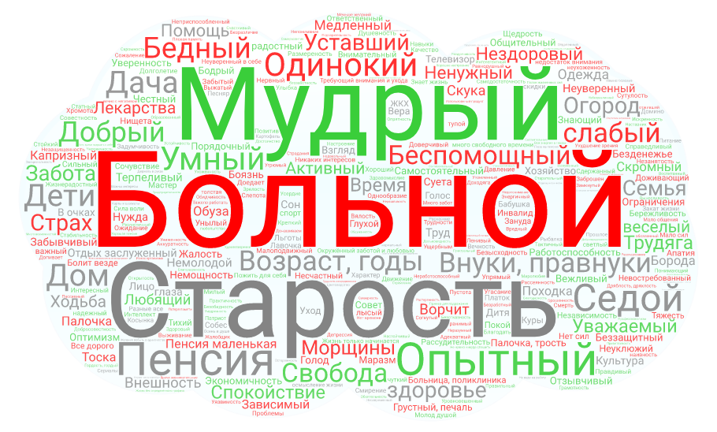
Образ пожилого человека: взгляд людей 55+

Slide 3
Ощущение одиночества

Slide 6
Участие в общественной жизни
82,1 % не принимают участия в общественной жизни.
Из популярных видов участия:
мероприятия по озеленению, уборке;
общественные собрания, обсуждения

Slide 7
Образ жизни
98,7 % хотели бы жить дома мужчины – преимущественно с супругой, а женщины – сами или с детьми
47,4 % считают, что образ жизни человека должен меняться с достижением пенсионного возраста
Наиболее выраженные несовпадения сами хотели бы, но считают, что пожилым не подходит:
оплачиваемая работа (19 %)
волонтерство (12 %)
спорт (11 %)
досуг вне дома (11 %)
походы в гости (11 %)
путешествия (10 %)

Slide 8
Трудовая занятость
73,8% работают из-за недостатка средств (низкий уровень пенсии или нужны средства на лечение, семейные нужды)
59,7 % не изменился характер и условия деятельности
60,4 % значительно или незначительно ухудшились условия трудовой деятельности после достижения пенсионного возраста с точки зрения профессионального статуса, престижности и уровня оплаты труда
65,9 % не испытывают трудностей в работе
74,1 % нет необходимости создания особых условий труда
Только 2,8 % получали доп. образование в течение последних 5 лет

Slide 9
Отношение к пожилым людям
Достаточность внимания
Соблюдение прав

Slide 10
Проблемы, с которыми сталкиваются пожилые люди в нашей стране
Более выражены в сельской местности и у граждан 75+

Slide 11

На какие 3 вещи в интересах пожилых людей Вы бы потратили средства, если бы были главой своего населенного пункта?

Slide 12
Функции системы социальной защиты в отношении пожилых людей
Смена парадигмы и признание многообразия пожилых людей
Обеспечение достойного уровня жизни
(пенсионное обеспечение, льготы, ГАСП и материальная помощь)
Сохранение человеческого потенциала, социальной активности
(поддержка занятости, в т.ч. привлечение к общественно полезной деятельности, профилактика социальной изоляции, создание площадок общения, взаимопомощи)
Предоставление социальных услуг в целях поддержания качества жизни
(консультации, помощь в быту, психологическая поддержка, поддержание навыков, сопровождение)
Формирование нового образа пожилого человека (гражданские инициативы, волонтерство, участие в принятии решений
Notes:
Таким образом, исходя из признания многообразия пожилых людей и их потребностей, роль системы социальной защиты доже становится двусоставной:
с одной стороны, это выполнение традиционных функций, позволяющих обеспечить достойный уровень и качество жизни – через систему пенсий, пособий, льгот, развитие социального обслуживания (хотя даже здесь речь не идет только лишь о росте доходов – совершенствуя, скажем, законодательство в области пенсионного обеспечения мы должны понимать, как это связано с активностью пожилых людей. Поэтому нам нужен и механизм «отложенной пенсии», и надбавки на уход);
с другой стороны, социальная защита посредством использования различных инструментов – дополнительных гарантий в сфере занятости, поддержки гражданских инициатив и волонтерского движения, через информационные кампании – призвана обеспечить сохранение и развитие человеческого потенциала старшего поколения и формирование современного восприятия пожилого человека как деятельного, компетентного, всей душой вовлеченного в создание устойчивого общества и мира для всех.

Slide 13
Развитие социального обслуживания для сохранения человеческого потенциала пожилых людей
Развитие традиций
Внедрение инноваций, смена парадигмы
Новые категории получателей (люди с когнитивными нарушениями, деменцией, люди групп риска, близкое окружение)
Новые подходы (выявительный принцип, оценка индивидуальной нуждаемости и социальных показаний, ресурсно-потенциальный подход, внимание профилактике, поддержка неформального ухода, внедрение модели долговременного ухода, расширение госсоцзаказа)
Совершенствование процесса (безбарьерная среда, менеджмент качества, мониторинг качества соцуслуг, профстандарт специалиста по социальной работе)
Новые услуги (повышение финасовой грамотности, «терапевтический парк», социальный туризм, сопровождаемое проживание, единый день консультирования, инфокиоски для пожилых)
Поддержка гражданских инициатив и взаимопомощи («замещающая семья», «бабушка на час» и «бабушка надолго»)
Привлечение к волонтерской деятельности (общественно полезная деятельность)
Notes:
Эту двойную роль системы социальной защиты я бы хотела проиллюстрировать на примере наиболее знакомой и близкой мне области – области социального обслуживания.
Действительно, область социального обслуживания очень хорошо на плечах и ногах социальных работников чувствует старение населения и изменения среди пожилых людей. Запросов не просто становится больше, меняются ожидания получателей услуг. Это все приводит к тому, что на протяжении последних 10 лет и особенно 5 лет эта область очень активно развивается, регулярно совершенствуется законодательная база, но и практика в регионах порой работает на опережение.
Опять же, с одной стороны, речь идет о развитии традиционных направлений в социальном обслуживании, но на качественно новом уровне:
Появляются новые категории получателей (люди с когнитивными нарушениями, деменцией, люди групп риска, близкое окружение)
Внедряются новые подходы (выявительный принцип, оценка индивидуальной нуждаемости и социальных показаний, ресурсно-потенциальный подход, внимание профилактике,)
Совершенствуется процесс оказания услуг (безбарьерная среда, менеджмент качества, мониторинг качества соцуслуг, новые требования к персоналу - профстандарт специалиста по социальной работе, новые поставщики услуг - расширение госсоцзаказа).
С другой стороны, происходит своего рода смена парадигмы, когда пожилые люди становятся не объектом ухода и заботы, но активным субъектов:
они готовы брать долгожителей в замещающую семью, оказывать услуги молодым семьям, содействовать социальной адаптации молодых выпускников домов-интернатов;
они активно интересуются новыми услугами (по повышению компьютерной и финансовой грамотности, социальному туризму):
и проявляют инициативу в проведении фестивалей, туристических слетов и охотно становятся добросовестными, можно сказать «профессиональными» волонтерами.
Соответственно, говоря о предложениях в резолюцию Форума, мне кажется важным помнить о неоднородности такой группы населения, как пожилые люди и предусмотреть меры, с одной стороны, направленные на повышение защищенности пожилых граждан, поступательный рост их благосостояния, формирование системы долгосрочного ухода, внедрения критериев определения индивидуальной потребности в социальной защите, единых стандартов качества для государственного и негосударственного секторов и т.д., с другой – о создании условий для того, чтобы пожилые люди могли быть активными и влиять на принимаемые решения. Конечно, здесь речь идет о привлечении старшего поколения к разработке соответствующих стратегических документов – в частности, Национальной стратегии действий в интересах пожилых граждан Республики Беларусь, поддержке волонтерского движения среди пожилых, создании условий для получения образования и занятости, об информационном обеспечении, направленном на устранение стереотипов, проявлений эйджизма, о формировании доступной среды с учетом потребностей пожилых, что позволит нам вести речь о городах и обществах, дружественных пожилым… И т.д.
Главное, что нужно иметь в виду – это право пожилого человека, как любого другого человека, на самоопределение и самореализацию.
ПРИМЕРЫ

Slide 14
Основные риски В СИСТЕМЕ СОЦИАЛЬНОГО ОБСЛУЖИВАНИЯ
Для системы
Рост спроса на СУ, включая специализированные, долгосрочный уход
Для пожилых людей
Очередь
Медицинский подход
Преобладание институциональных форм
Эйджизм, патернализм
Дефицит специалистов
Рост расходов
Увеличение оплаты

Slide 15
ЛИССАБОНСКОЕ ЗАЯВЛЕНИЕ МИНИСТРОВ 2017 ГОДА «Устойчивое общество для всех возрастов: реализация потенциала более продолжительной жизни»
Мы осознаем, что пожилые люди не являются однородной группой и имеют различные потребности и предпочтения и возможности на протяжении их жизни.
Мы понимаем, что вклад все большего числа пожилых людей в качестве как потребителей, так и производителей в экономические и социальные инновации и развитие не получил еще повсеместного признания. Аналогичным образом, роль секторов социальных и медицинских услуг, ориентированных на пожилых лиц, требует более широкого признания не только в качестве важного и растущего рынка труда, но и в качестве фактора, содействующего развитию экономики и социальной сплоченности, а также обеспечения здорового старения.
Мы считаем необходимым укреплять социальную сплоченность наших обществ путем признания потенциала пожилых людей и содействия расширению возможностей для их участия в жизни общества и в экономике.
Преамбула
Notes:
Походы и принципы, но которых основываются названные концепции «позитивного» старения отражены во многих международных документах – прежде всего, Мадридский план действий по проблемам старения 2002 г. Одним из последних является ЛИССАБОНСКОЕ ЗАЯВЛЕНИЕ МИНИСТРОВ 2017 ГОДА, которое неслучайно называется «Устойчивое общество для всех возрастов: реализация потенциала более продолжительной жизни».
Мне хотелось бы акцентировать только некоторые пункты из этого заявления, которые подчеркивают
неоднородность такой группы населения как пожилые люди
и их вклад как потребителей и производителей благ, услуг и инноваций.
И здесь же переосмысляется роль секторов здравоохранения и социальной защиты – это не только новые рабочие места в перспективе с учетом прогнозируемого роста спроса на социальные услуги, уход и т.п., но и фактора, содействующий развитию экономики и социальной сплоченности.

